Slide 1
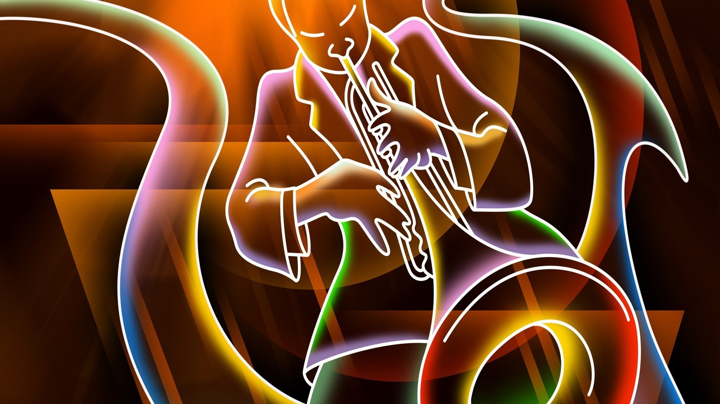
Jazz
1900-1950

Slide 2
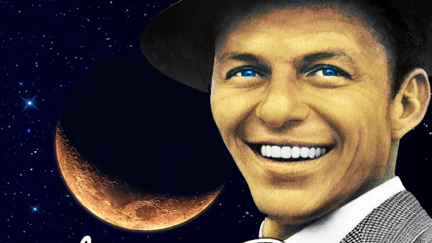
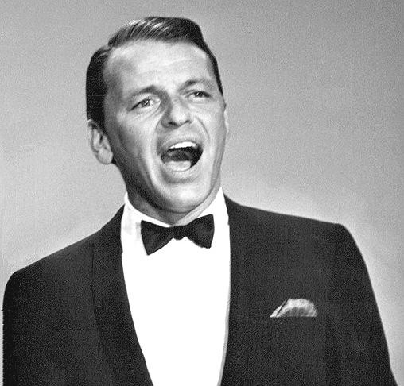
Frank Sinatra

Slide 3
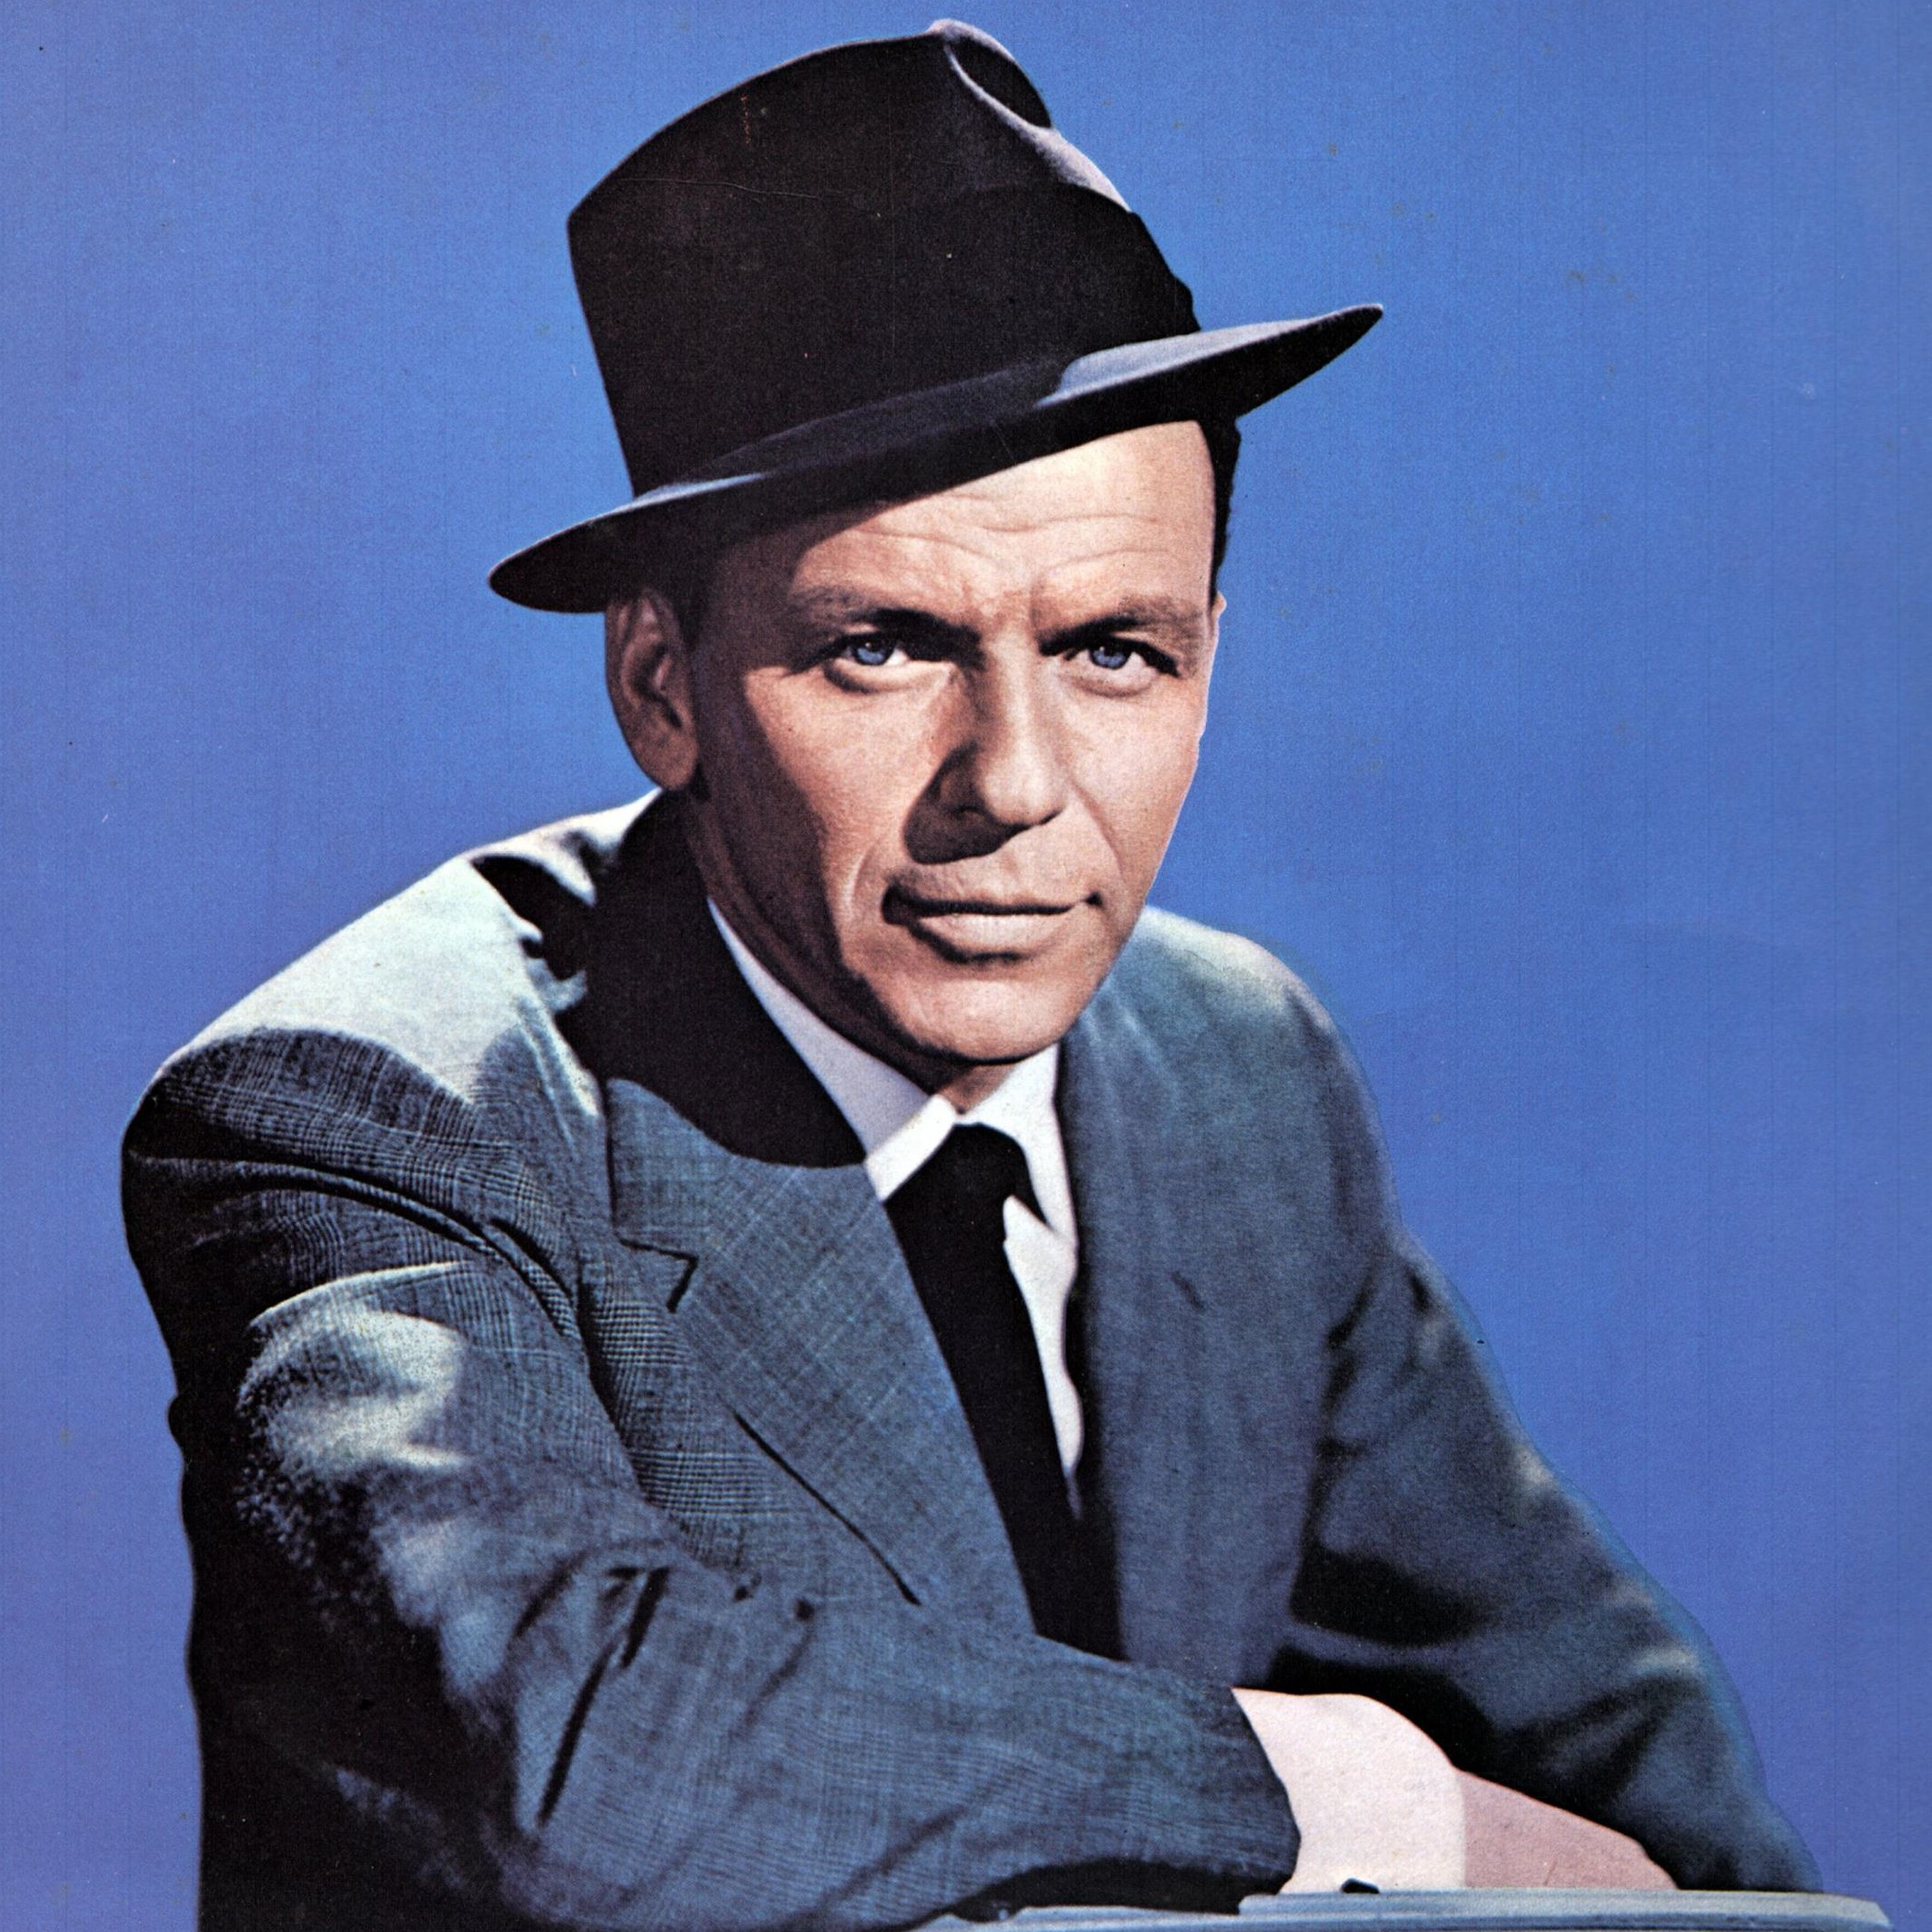
Fly me to the moon
Fly me to the moon
Let me play among the stars
Let me see what spring is like
On a-Jupiter and Mars
in other words, hold my hand
In other words, baby, kiss me

Slide 4
Fly me to the moon
Fill my heart with song and
Let me sing forever more
You are all I long for
All I worship and adore
In other words, please be true
In other words, I love you

Slide 5
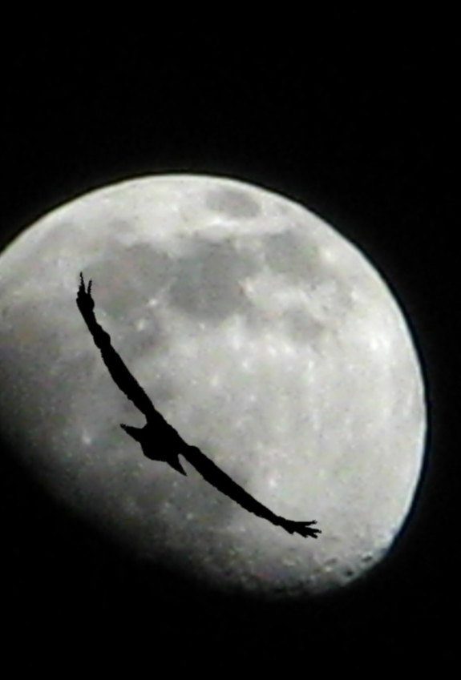
Fly me to the moon
Fill my heart with song and
Let me sing forever more
You are all I long for
All I worship and adore
In other words, please be true
In other words, I love you
Fly me to the moon
Let me play among the stars
Let me see what spring is like
On a-Jupiter and Mars
in other words, hold my hand
In other words, baby, kiss me

Slide 6
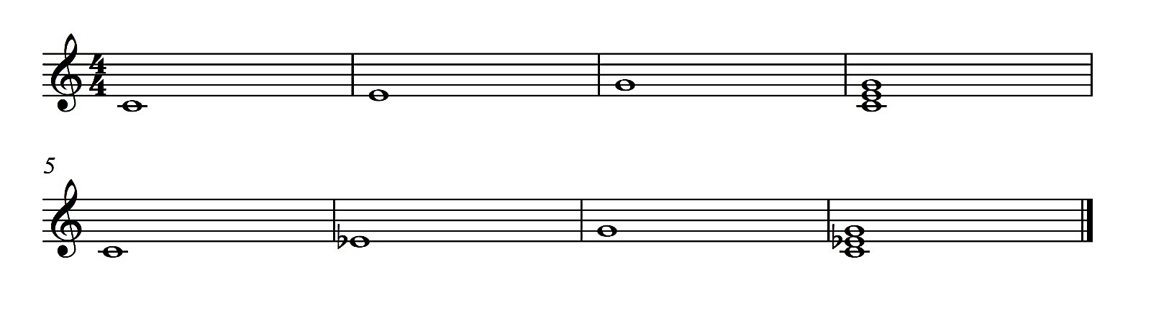
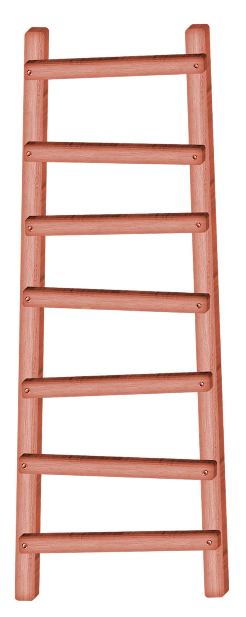







blij
B
A
G
F
E
D
Majeur
C
Notes:
Tijdens de voorstelling hebben jullie drieklanken gezongen, zullen we dit nog een keer doen? Heel goed! Ketim is vrolijk en zingt een majeur drieklank.

Slide 7
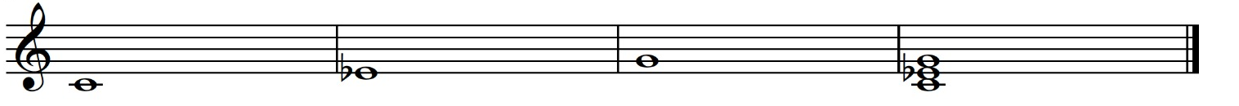







Boos/verdrietig
B
A
G
F
Es
D
Mineur
C
Notes:
Bij de mineur ladder is het verschil dat Raban zo boos was dat hij de 3e trede van de ladder kapot gestampt had met zijn voet waardoor die een halve toon lager werd. Daarom is het akkoord nu boos/verdrietig gaan klinken. We probeer een keer met zijn alle een mineur akkoord te zingen.

Slide 8
Mineur vs majeur
blij
Boos/verdrietig
Majeur
Mineur
Notes:
Ketim Had ook een broer en deze broer is behoorlijk boos vandaag, hij zingt ook een drieklank maar dan eentje die net wat anders klinkt horen jullie het verschil? We luisteren een paar drieklanken en dan mogen jullie door middel van je gezichtsuitdrukking laten weten of dat ketim (dus blij) een drieklank zingt of dat Raban (verdrietig/boos) een drieklank zingt. De blije noemen we in muziektermen Majeur, en de boze noemen we mineur.

